Slide 1
Hans & Monique Hagen Wie schrijft die blijft

Slide 2
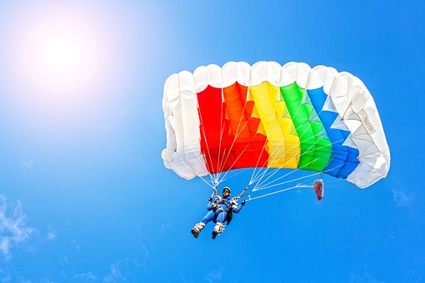
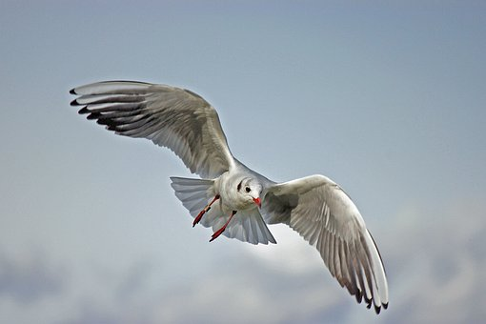
(plaatjes a)

Slide 3
Wie schrijft die blijft
wie schrijft die blijft
wie schrijft vindt
nieuwe woorden
woorden waarop je kunt leunen
als een meeuw op de wind
en die wind draagt je
overal naartoe

Slide 4
Wat zie je als je de tekst leest?
Wat voel je?
Spreekt iets je bijzonder aan?
(leeservaring b)
Als ik dit lees, zie ik...
Ik heb het gevoel dat...
Mij spreekt aan dat...

Slide 5
Bronnen
Hans & Monique Hagen. Wie schrijft die blijft. Uit: Poëziegids Junior, inspiratiebronnen voor poëzielessen (Het poëziepaleis, 2017).

